Slide 1




Librairie en ligne
Projet P9 - Analysez les ventes d'une
Librairie avec python
DUFOUR David

Slide 2

Sommaire
Nettoyage
KPIs et Indicateurs Clés
Bilan de l’activité
Analyse des Corrélations
Conclusion
Recommandations

Slide 3

Nettoyage
Principales modifications apportées au jeu de données lors du nettoyage

Slide 4
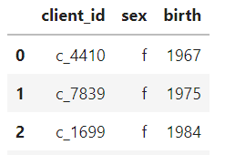
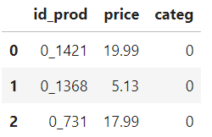
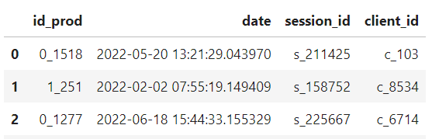
3 fichiers importés
CUSTOMERS
8623 lignes
PRODUCTS
3287 lignes
TRANSACTIONS
679532 lignes

Slide 5
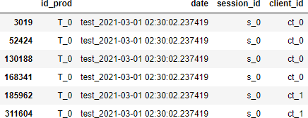
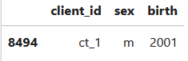
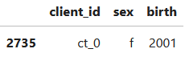
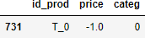
Données de tests
200 transactions tests
Les données de tests, transactions et produit, ont été supprimées.
Client test pour déterminer le genre
Produit T_0 avec prix négatif

Slide 6
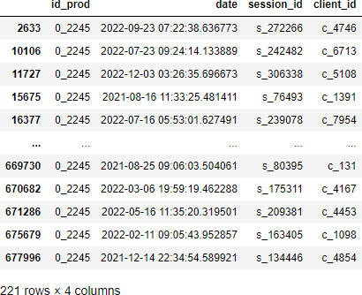
Un produit sans prix de ventes
Livre 0_2245 : 221 transactions mais
absent du listing ‘products’
Produit 0_2245 :
Appartient à la catégorie 0
Imputation de la médiane * des prix de la catégorie 0
* : La médiane est plus robuste aux valeurs extrêmes.

Slide 7

KPIs et Indicateurs Clès

Slide 8
En bref
Chiffre d'affaires total : 11,855,936.47 €
Nombre total de transactions : 330,729 transactions
Valeur moyenne d'une transaction : 34.81 €
Prix moyen des produits : 17.54 €
Nombre total de clients : 8,598 clients
Fréquence d'achat moyenne par client : 38.47 transactions par client

Slide 9
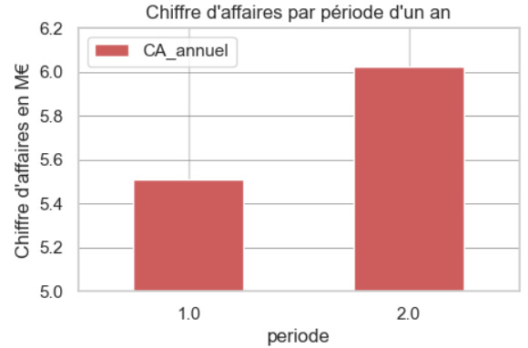
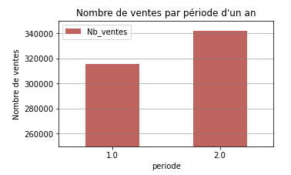
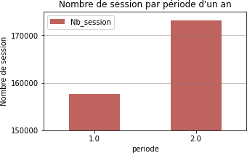
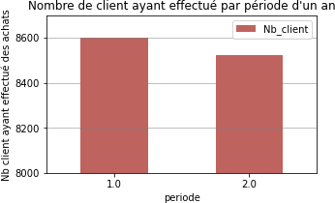
Tendance : chiffres en hausse
Lancement de la librairie en ligne Aujourd’hui
2021-03 2022
2023-02
Période 1
Période 2
+9%
11,5 M€ sur + de 2 ans
+8%
657 726 ventes sur 2 ans
+10%
330 769 sessions sur 2 ans
-1%
8 598 clients

Slide 10

Bilan de
l’activité
Chiffre d’affaires, analyse des ventes et profils des clients

Slide 11
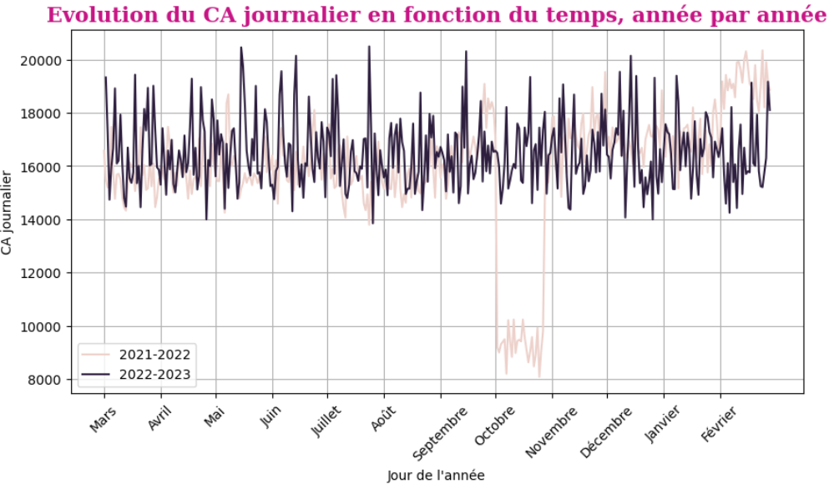
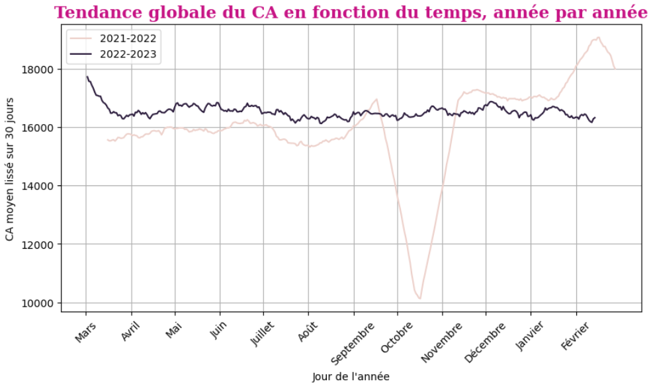
Evolution du chiffre d’affaire
Nous contastons une baisse significative sur Octobre 2021

Slide 12
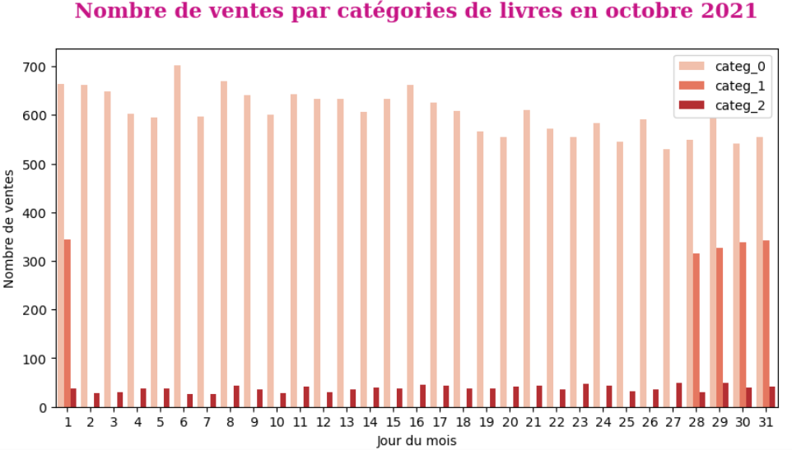
Octobre 2021 :
Bug informatique ou rupture de stock ?
Aucune vente pour les livres de catégorie 1 entre le 2 et le 27 octobre 2021.
Données d’octobre 2021 non retenues pour l’analyse

Slide 13
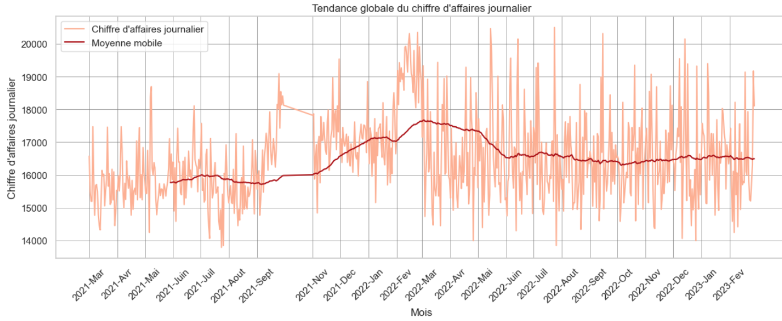
Chiffre d’affaires stabilisé
Période de restrictions liées à la COVID-19
Chiffre d’affaires stabilisé autour de 16 500 €/j
Pas de périodicité observée, en attente des données de 2023-2024

Slide 14
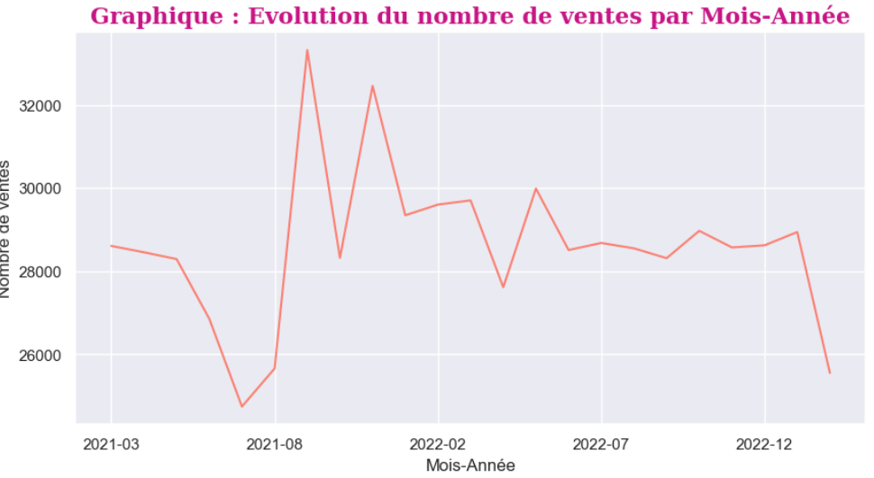
Nombre de ventes par mois

Slide 15
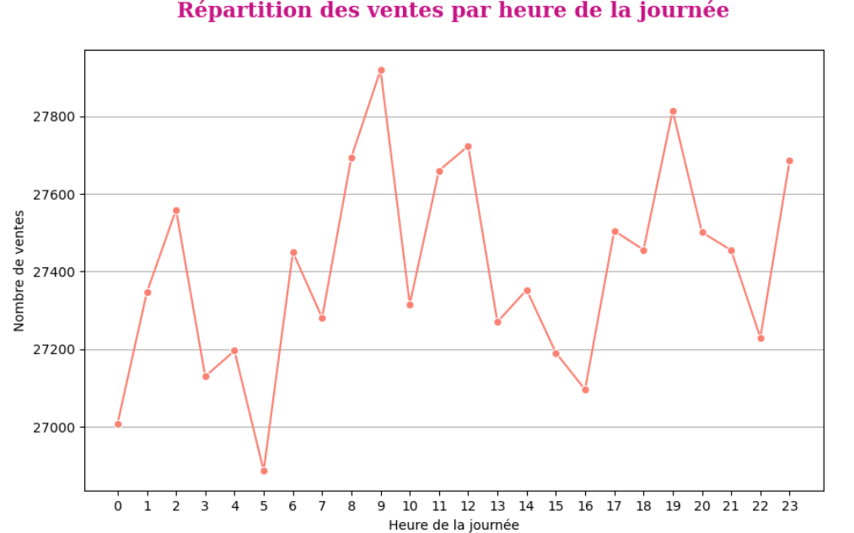
Nombre de ventes par heure de la journée

Slide 16
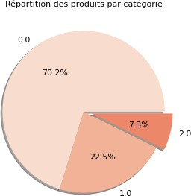
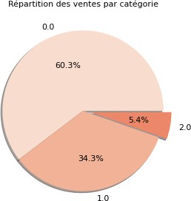
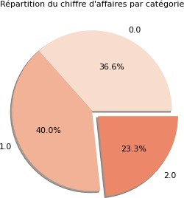
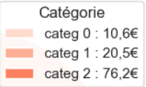
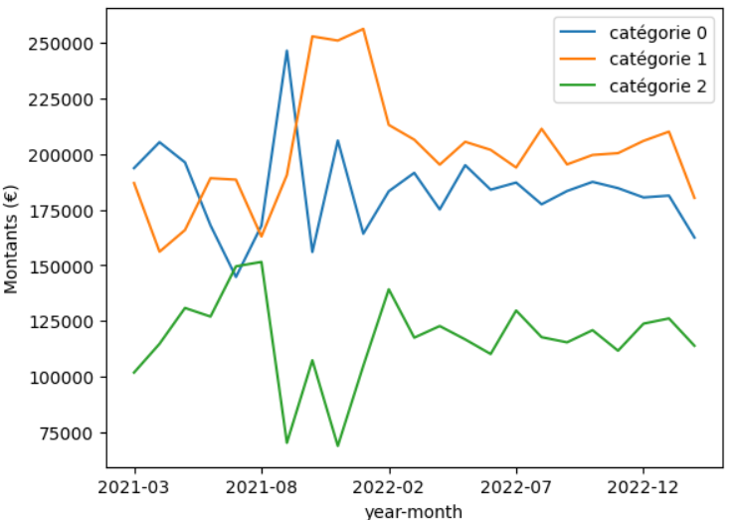
La catégorie 1 : 40% du CA, et la plus vendu aux clients
Catégorie 2 : peu de produits, peu de clients
mais presque ¼ du chiffre d’affaires

Slide 17
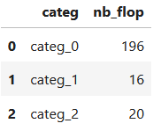
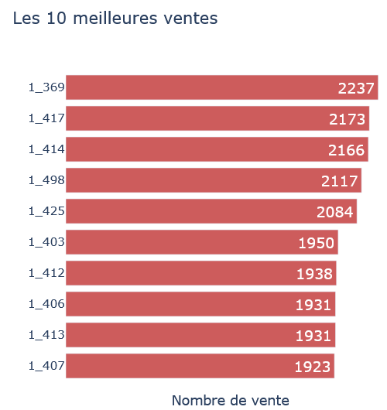

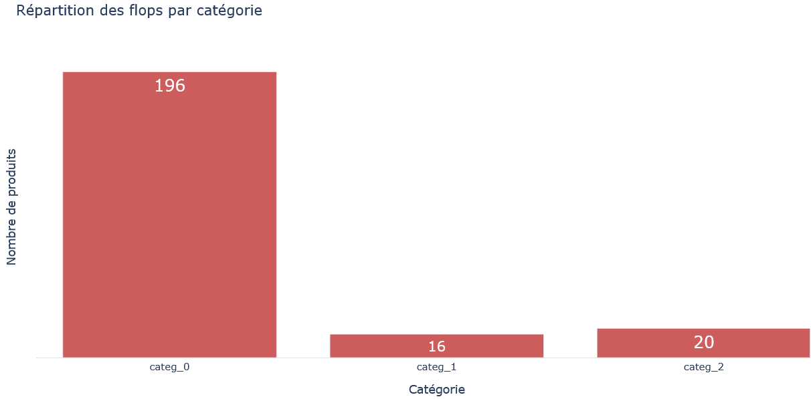
Tops et Flops des ventes
Flops des ventes : des livres de la
catégorie 0 en majorité
Tops des ventes : Catégorie 1 1900 ventes et +

Slide 18
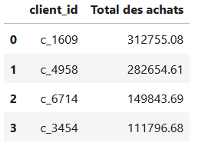
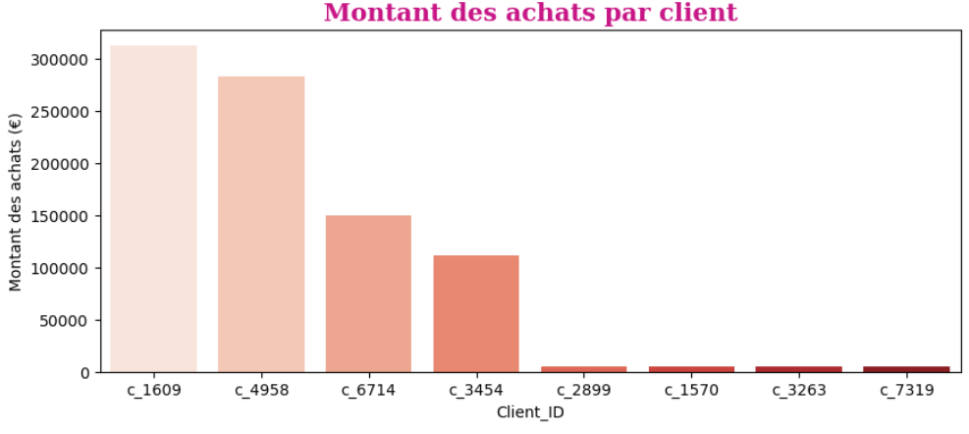
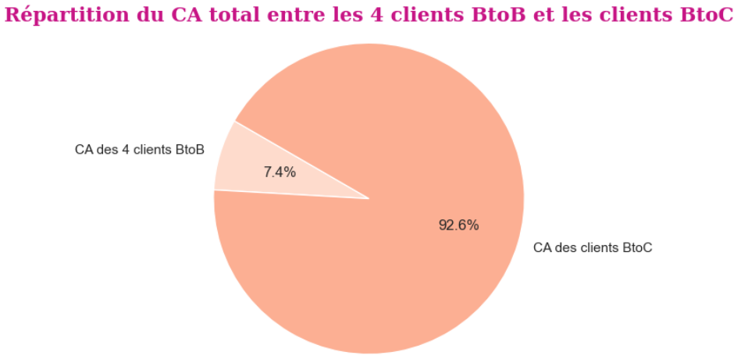
2 types de clients BtoB et BtoC
BtoC = Business to Customer , particuliers BtoB = Business to Business, professionnels
BtoB
4 clients
BtoC
8 594
clients

Slide 19
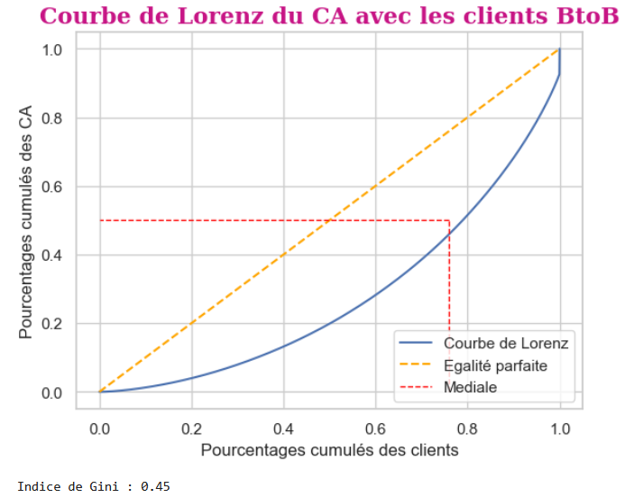
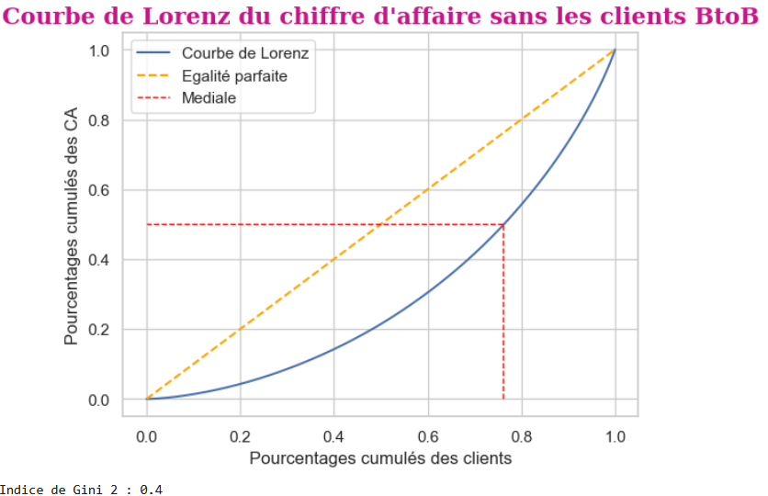
50% du chiffre d’affaires réalisé par 20%
des clients
La courbe montre une nette inégalité : une grande partie du chiffre d'affaires est générée par un petit pourcentage de clients.
Indice de Gini = 0.45
Clients BtoB :
4 clients, 7% du CA
93%
50%

Slide 20
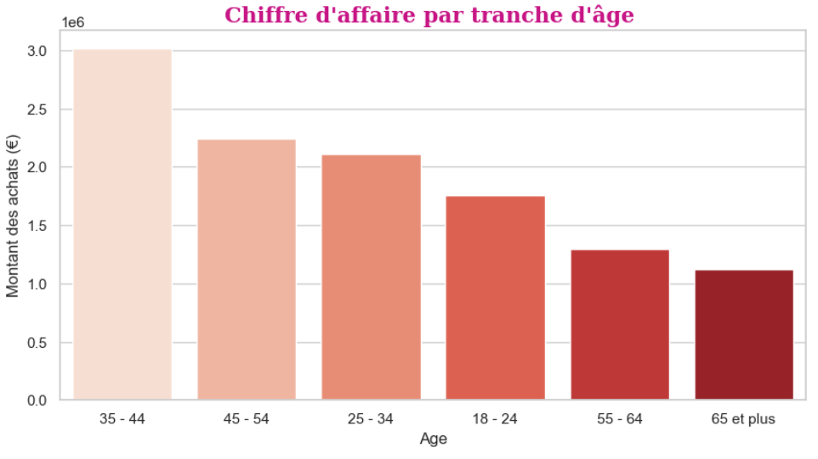
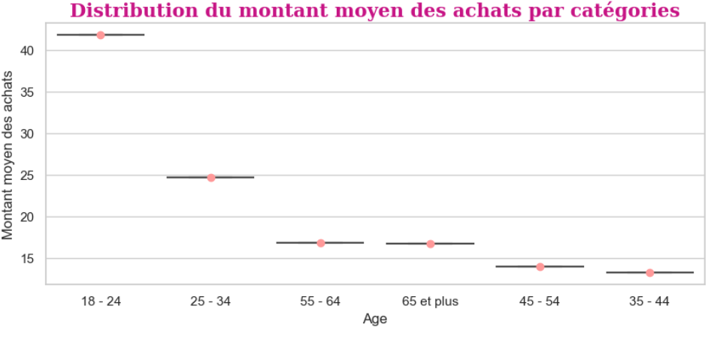
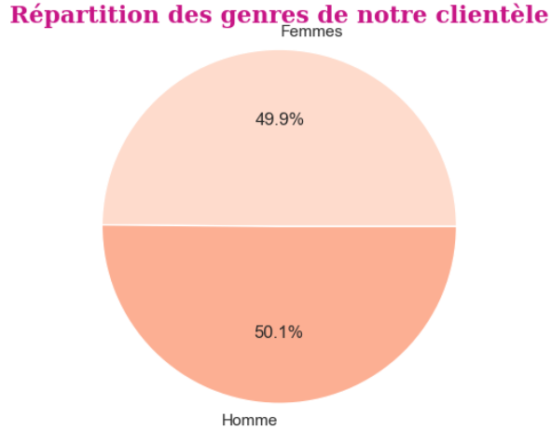
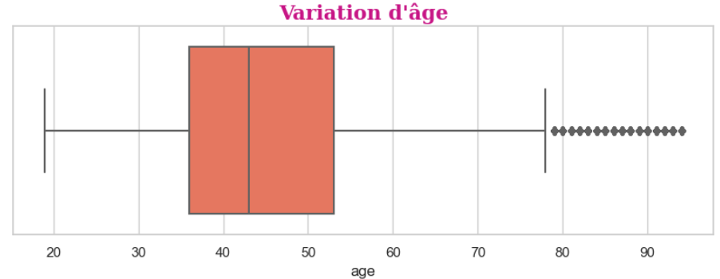
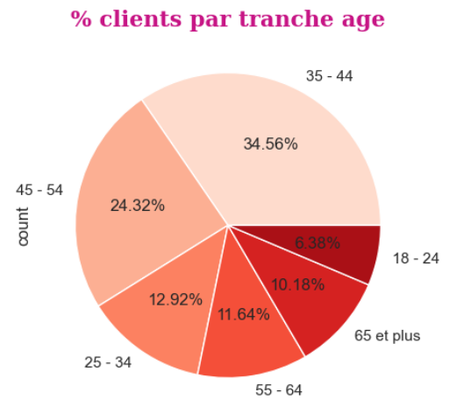
Profil clients

Slide 21

Analyse des corrélations
Recherche des liens entre :
Genre et catégorie de livres
Age et montant total des
achats
Age et fréquence des achats
Age et taille du panier
moyen
Age et catégorie de livres achetés

Slide 22
Hypothèses de tests
Données utilisées
Clients retenus pour l’analyse statistique :
- Particuliers
Taille de l’échantillon : 8 594 clients
Tests statistiques
Le risque d’erreurs de première espèce, alpha, est
pris à 0.05, soit 5%

Slide 23

Hypothèse nulle ou hypothèse alternative
Définitions : un test statistique est une règle de décision qui permet de décider en faveur de H0 ou de H1 selon les observations.
H0 = Hypothèse nulle, c’est l’hypothèse que l’on souhaite rejeter.
H1 = Hypothèse alternative, l’hypothèse alternative, c’est celle que l’on souhaite aboutir.
Pour choisir notre test statistique nous nous referons à l’arbre d’aide à la décision
= Which-statistical-test-should-you-use.pdf

Slide 24

La P-Value
=> Valeur P : valeur de probabilité
=> Valeur entre 0 et 1
=> Seuil alpha à 0,05 (5%)
Si p-value > alpha, alors on conserve Ho au niveau alpha.
(pas de corrélation)
Si p-value < alpha, alors on rejette Ho.
(possible corrélation)

Slide 25
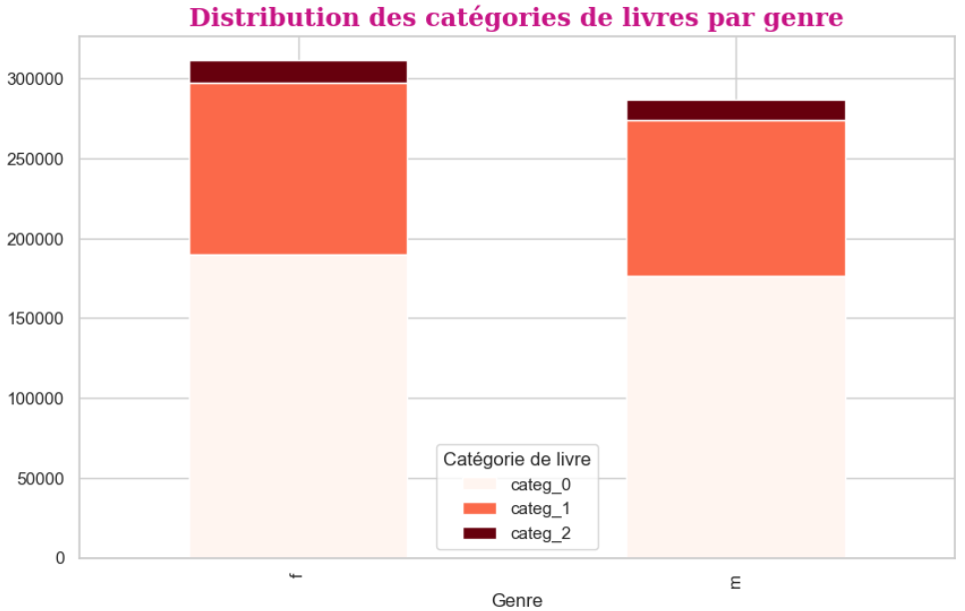
Tests statistiques : analyse bivariée Genre et catégorie : deux variables qualitatives
Question : le genre du client a-t-il une influence sur la catégorie des livres achetés ?
Détermination des hypothèses nulle et alternative
Hypothèse nulle H0 : il n'y a aucun lien entre le genre du client et la catégorie des livres achetés.
Hypothèse alternative H1 : il y a une relation entre le genre et la catégorie
Détermination du test statistique : puisque nous avons à faire à deux variables qualitatives, nous allons pouvoir vérifier une éventuelle corrélation entre ces deux variables avec le test du Khi2 qui est un test d'association entre deux variables qualitatives.
Détermination du seuil de risque alpha (seuil de rejet de H0) : Plus on veut limiter le risque de se tromper, plus on doit diminuer alpha.
alpha = 0,05 (5%)
Si p-value < alpha, alors on rejette H0 et on accepte H1 en prenant 5% de risques de conclure à tort qu’il existe une association.

Slide 26
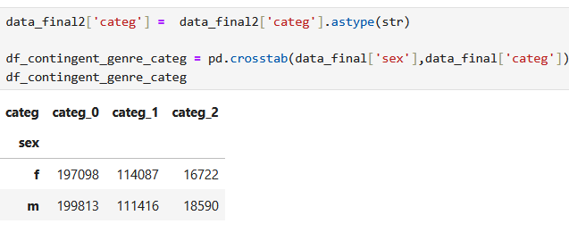
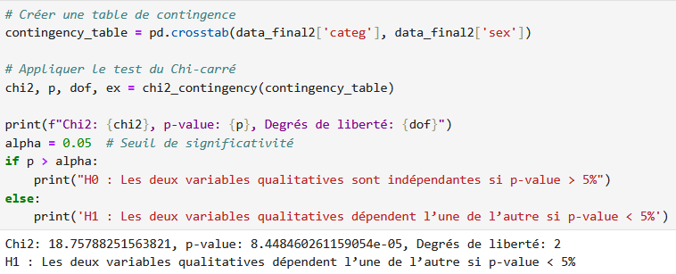
Tests statistiques : analyse bivariée Genre et catégorie : deux variables qualitatives
Tableau de contingence
Calcul du Khi2, de la p-value et du nombre de degrés de liberté.
En se référant à la table du Khi2, nous trouvons une valeur de 5,91. Autrement dit, si notre résultat de Khi2 est inférieur à cette valeur, nous pouvons conclure à l’indépendance des variables et s’il est supérieur, à la dépendance des variables.
Notre Khi2 18,75 est supérieur et la p-value < 0,05, donc nous pouvons en déduire que les variables sont corrélées.
Toutefois, nous ne connaissons pas l’intensité de la relation.

Slide 27
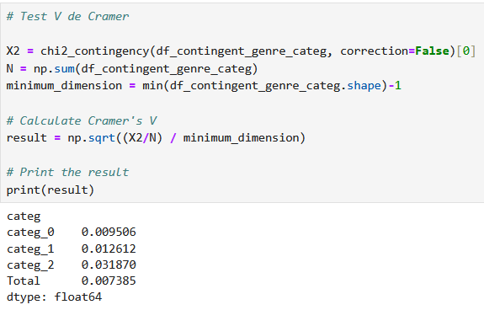
Tests statistiques : analyse bivariée Genre et catégorie : deux variables qualitatives
Test V de Cramer.
Le test V de Cramer donne un résultat compris entre 0 et 1. Il va mesurer l’intensité de la relation.
Un résultat de 0 signifie qu’il n’y a pas d’association quand un résultat de 1 signifie une forte association.
Un résultat de 0,007, donc proche de 0, nous donne une relation très faible entre ces deux variables.

Slide 28
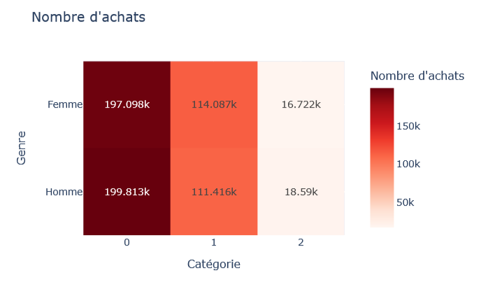
Tests statistiques : analyse bivariée Genre et catégorie : deux variables qualitatives
Une heatmap nous permet de visualiser la corrélation entre le genre du client et les catégories achetées.

Slide 29
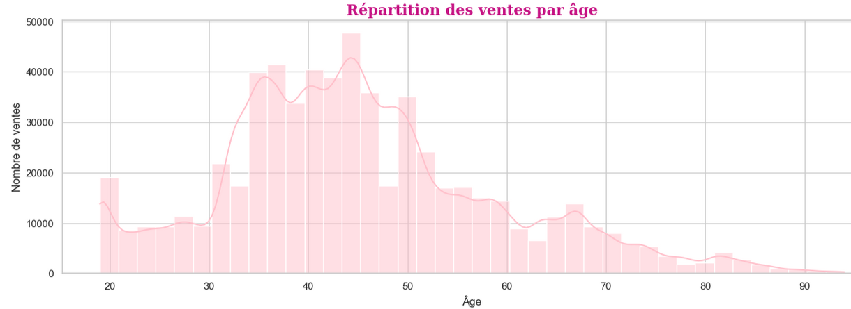
Tests statistiques : analyse bivariée Age et montant total : deux variables quantitatives
Question : l'âge du client a t-il une influence sur le montant total des achats du client ?
Détermination des hypothèses nulle et alternative
Hypothèse H0 = il n'y a pas de relation entre l'âge du client et le montant total acheté
Hypothèse alternative H1 = il y a une corrélation entre ces deux variables.
Détermination des tests : nous avons deux variables quantitatives. Nous allons donc pouvoir effectuer les tests suivants :
Test de rang Spearman : test d'association non paramétrique entre deux variables quantitatives
Test de corrélation de Pearson : test d'association paramétrique entre deux variables quantitatives
Détermination du seuil de risque alpha (seuil de rejet de H0) : Plus on veut limiter le risque de se tromper, plus on doit diminuer alpha.
alpha = 0,05 (5%)
Si p-value < 0,05 = on rejette H0.
Si p-value > 0,05 = on accepte H1

Slide 30
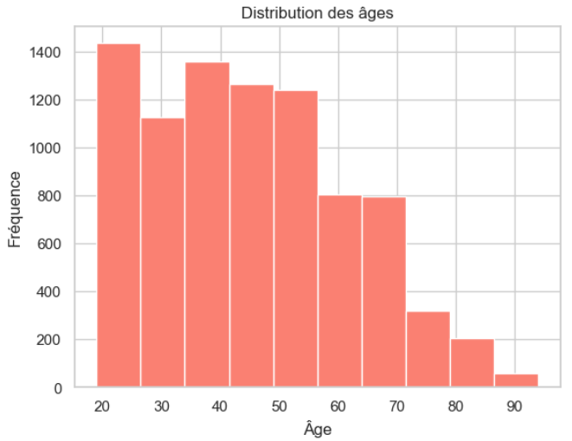
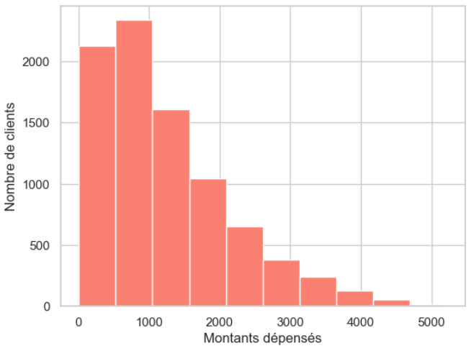
Tests statistiques : analyse bivariée Age et montant total : deux variables quantitatives
Les valeurs des variables suivent elles une distribution normale ? Utilisons le test de Shapiro-Wilk.
Les p-value de l’âge et du montant total des achats étant très proche de 0.
Nous pouvons conclure que les valeurs des variables ne suivent donc pas une distribution normale.
Il est donc plus cohérent d'effectuer un test non paramétrique, comme le test de Spearman.

Slide 31
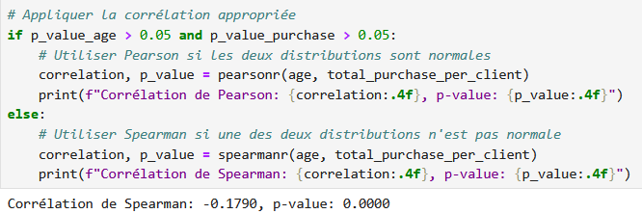
Tests statistiques : analyse bivariée Age et montant total : deux variables quantitatives
Test de Spearman : le test de Spearman va donc tester l’association entre les variables âge et montant total. Son résultat sera compris entre -1(association négative) et 1(association positive). 0 signifie qu’il n’existe pas d’association.
Un résultat de -0,179 avec une p-value de 0, nous indique une association négative(faible) entre les variables âge et montant total.
C’est-à-dire que plus l’âge augmente et plus le montant total diminue.

Slide 32
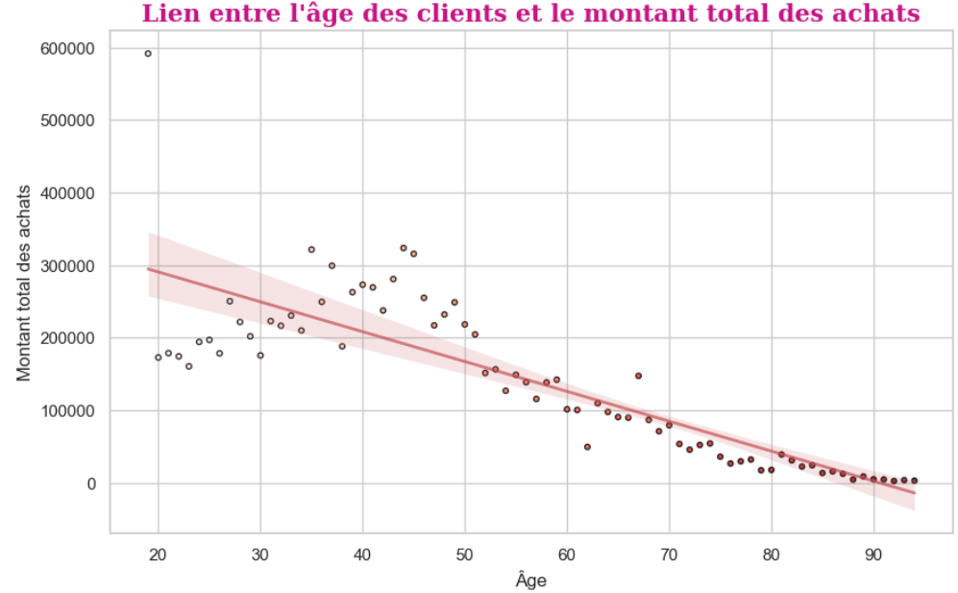
Tests statistiques : analyse bivariée Age et montant total : deux variables quantitatives
Calculons si nous obtenons un indice de régression afin de conforter le test de Spearman
Nous retrouvons notre corrélation négative confirmée par la droite de régression linéaire en pente descendante.
Plus l’âge augmente, plus le montant total des achats diminue.

Slide 33
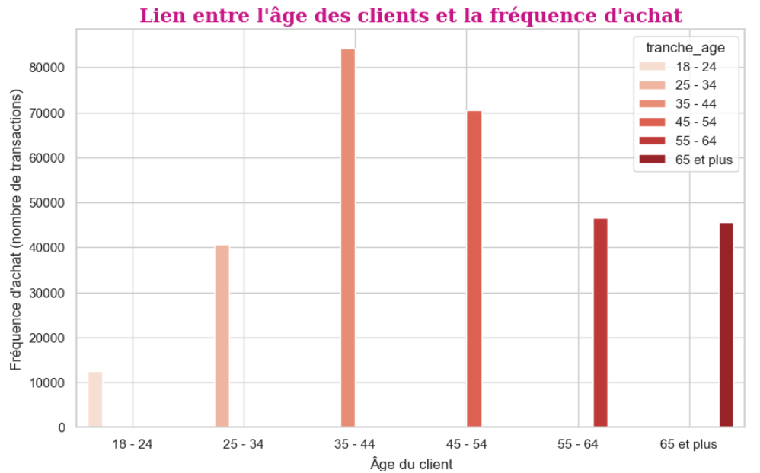
Tests statistiques : analyse bivariée Age et fréquence d’achats : deux variables quantitatives
Question : l'âge a t-il une influence sur la fréquence des achats ?
Détermination des hypothèses nulle et alternative
Hypothèse H0 = il n'y a pas de relation entre l'âge et la fréquence des achats
Hypothèse alternative H1 = il y a une corrélation entre ces deux variables.
Détermination des tests :
Nous allons donc pouvoir effectuer les tests suivants :
Test de rang Spearman
Détermination du seuil de risque alpha (seuil de rejet de H0) : Plus on veut limiter le risque de se tromper, plus on doit diminuer alpha.
alpha = 0,05 (5%)
Si p-value < 0,05 = on rejette H0.
Si p-value > 0,05 = on accepte H1

Slide 34
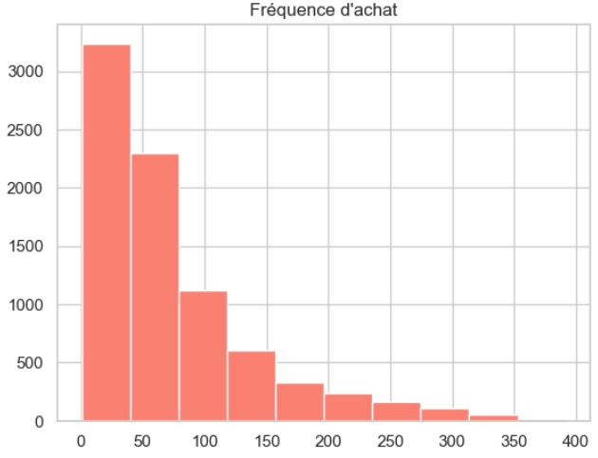
Tests statistiques : analyse bivariée Age et fréquence d’achats : deux variables quantitatives
Les valeurs des variables suivent elles une distribution normale ? Utilisons le test de Shapiro-Wilk.
Les p-value de l’âge et la fréquence d’achat étant très proche de 0.
Nous pouvons conclure que les valeurs des variables ne suivent donc pas une distribution normale.
Il est donc plus cohérent d'effectuer un test non paramétrique, comme le test de Spearman.

Slide 35
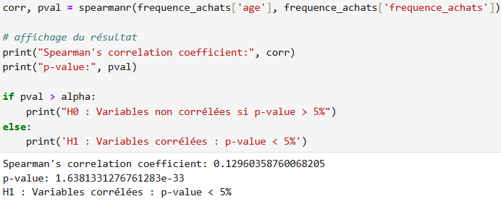
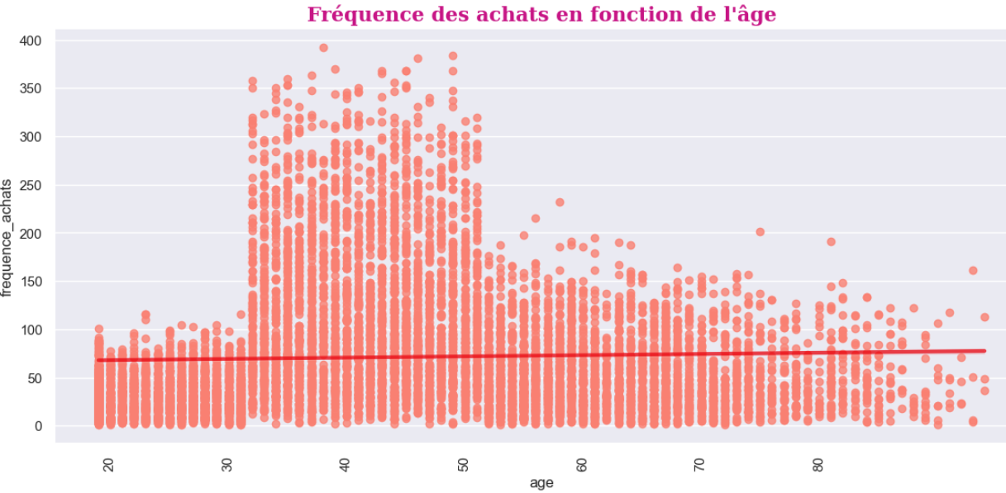
Tests statistiques : analyse bivariée Age et fréquence d’achats : deux variables quantitatives
Test de Spearman : le résultat du test de Spearman associé à une p-value nulle indique une faible corrélation.
Graphiquement,
il apparaît bien une corrélation mais elle n'est pas linéaire.

Slide 36

Tests statistiques : analyse bivariée Tranche d’âge et fréquence d’achats : une variable qualitative et une variable quantitative
Remplaçons la variable ‘age’ par la variable ‘tranche_age’ : nous avons à nouveau une variable qualitative et une variable quantitative.
Nous allons pouvoir tester la corrélation par Anova.
Le résultat de l’Anova nous montre une disparité des moyennes et des distributions :
+ importantes dans les tranches 35 à 55 ans.
L’eta-squared = 0,19
Taille importante du lien

Slide 37

Tests statistiques : analyse bivariée Tranche d’âge et fréquence d’achats : une variable qualitative et une variable quantitative
La p-value est égale à zéro. Nous pouvons donc rejeter l'hypothèse nulle et considérer qu'il y a une différence significative entre les médianes des groupes de données

Slide 38

Tests statistiques : analyse bivariée Age et panier moyen : deux variables quantitatives
Question : l'âge a t-il une influence sur la taille du panier moyen ?
Détermination des hypothèses nulle et alternative
Hypothèse H0 = il n'y a pas de relation entre l'âge et le montant du panier moyen
Hypothèse alternative H1 = il y a une corrélation entre ces deux variables.
Détermination des tests :
Nous allons donc pouvoir effectuer les tests suivants :
Test de rang Spearman
Détermination du seuil de risque alpha (seuil de rejet de H0) : Plus on veut limiter le risque de se tromper, plus on doit diminuer alpha.
alpha = 0,05 (5%)
Si p-value < 0,05 = on rejette H0.
Si p-value > 0,05 = on accepte H1

Slide 39

Tests statistiques : analyse bivariée Age et panier moyen : deux variables quantitatives
Les valeurs des variables suivent elles une distribution normale ? Utilisons le test de Shapiro-Wilk.
Les p-value de l’âge et du panier moyen étant très proche de 0.
Nous pouvons conclure que les valeurs des variables ne suivent donc pas une distribution normale.
Il est donc plus cohérent d'effectuer un test non paramétrique, comme le test de Spearman.

Slide 40


Tests statistiques : analyse bivariée Age et fréquence d’achats : deux variables quantitatives
Test de Spearman : le résultat du test de Spearman confirme une corrélation négative
Graphiquement nous retrouvons cette corrélation négative.
Le panier moyen des clients de moins de 30 ans est plus important que celui des personnes de plus de 30 ans.

Slide 41

Tests statistiques : analyse bivariée Tranche d’âge et catégorie de livre : deux variables qualitatives
Question : la tranche d'âge a-t-elle un effet sur la catégorie des livres achetés ?
Détermination des hypothèses nulle et alternative
Hypothèse H0 = il n'y a aucun lien entre la tranche d’âge du client et la catégorie des livres achetés.
Hypothèse alternative H1 = il y a une corrélation entre ces deux variables.
Détermination des tests :
puisque nous avons à faire à deux variables qualitatives, nous allons pouvoir vérifier une éventuelle corrélation entre ces deux variables avec le test du Khi2.
Détermination du seuil de risque alpha (seuil de rejet de H0) : Plus on veut limiter le risque de se tromper, plus on doit diminuer alpha.
alpha = 0,05 (5%)
Si p-value < 0,05 = on rejette H0.
Si p-value > 0,05 = on accepte H1

Slide 42


Tests statistiques : analyse bivariée Tranche d’âge et catégorie de livre : deux variables qualitatives
Tableau de contingence
En ce qui concerne le résultat du test de Khi2 et en se référant à la table du Khi2, on trouve la valeur 28,869.
Etant donné que le Khi2 calculé est largement supérieur à cette valeur (180322,25), et que la p-value associée est égale à zéro, nous pouvons considérer que les 2 variables sont corrélées (rejet de H0).

Slide 43

Tests statistiques : analyse bivariée Tranche d’âge et catégorie de livre : deux variables qualitatives
Test V de Cramer.
Le test V de Cramer donne un résultat compris entre 0 et 1. Il va mesurer l’intensité de la relation.
Un résultat de 0 signifie qu’il n’y a pas d’association quand un résultat de 1 signifie une forte association.
Le résultat du test V de Cramer nous montre une petite corrélation si on regarde le résultat global, mais une corrélation forte pour la catégorie 2.

Slide 44

Tests statistiques : analyse bivariée Tranche d’âge et catégorie de livre : deux variables qualitatives
La heatmap nous permet de visualiser les corrélations entre la tranche d’âge et les catégories achetées.

Slide 45

Conclusion

Slide 46
Comportement des Clients :
Le cœur de la clientèle se situe entre 35 et 54 ans. Leur panier moyen est moins élevé que les tranches d’âge plus jeune.
Catégorisation des Produits :
Certaines catégories sont associées à des paniers moyens plus élevés.
Fréquence des Achats :
Une fréquence d'achat plus élevée est souvent liée à un panier moyen plus faible.
Performance du Site :
Des frictions dans l'expérience utilisateur peuvent affecter les ventes.
Opportunités de Personnalisation :
Le comportement d'achat varie en fonction de l'âge, offrant des possibilités de
personnalisation.

Slide 47




Les + gros clients particuliers =
les 35-54 ans
1 client sur 2 ont entre 35 et 54 ans
Presque la moitié du chiffre d’affaire (47%)
6 achats sur 10 sont réalisés par des 30-50 ans
Les plus grands consommateurs de catégorie 0

Slide 48
Personnalisation des Offres
Adapter les promotions selon les groupes d'âge pour maximiser l'engagement.
Optimisation de l'UX
Améliorer l'expérience utilisateur pour réduire les abandons de panier.
Recommandations
Ciblage des Catégories à Fort Potentiel
Concentrer les efforts marketing sur les catégories générant des paniers élevés.
Augmentation de la Valeur Moyenne du Panier
Utiliser des stratégies d'upselling et de cross-selling pour augmenter la valeur des paniers.

Slide 49

"MERCI DE VOTRE ATTENTION."

Slide 50

"MERCI DE VOTRE ATTENTION."

Slide 51

Annexe

Slide 52

Vue globale des corrélations linéaires entre les variables quantitatives
2 corrélations fortes (r > 0,5) :
Fréquence des achats et montant total des achats :
plus on achète, plus le montant est élevé (logique).
Age et panier moyen : plus l’âge augmente, plus le
montant du panier moyen est faible.
Voir analyses en annexe

